Slide 1
Decomposizione di una serie temporale con GRETL: modello moltiplicativo
Vengono illustrati i passi per decomporre una serie storica secondo il modello additivo con GRETL invece che con Excel. In realtà sarà utile entrare ed uscire da GRETL utilizzando anche Excel per costruire i dati sulla serie stagionale

Slide 2

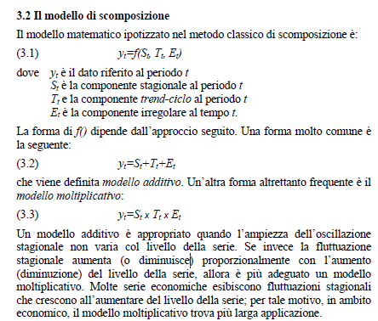
1. Caricare i dati
File excel CSV (comma separated variables)
Copia e incolla (CTRL+V) in Gretel
Vogliamo decomporre i dati in un modello moltiplicativo

Slide 3

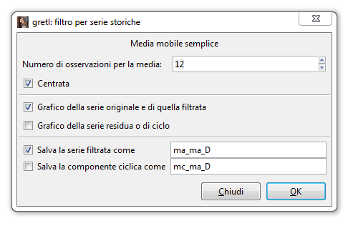
Fare la media mobile a 12 mesi
Variabile\Filtro\media mobile (centrata)
Salvare il risultato

Slide 4
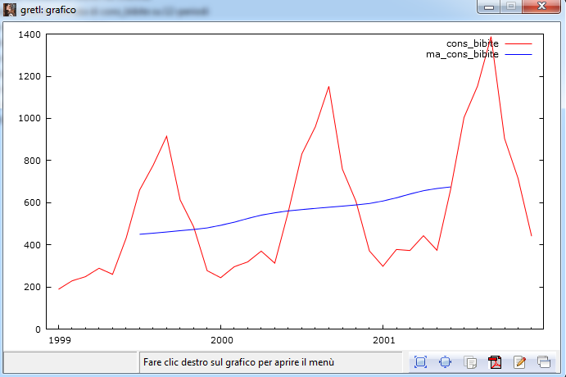
Esito grafico: la serie storica è stata destagionalizzata (smussata)

Slide 5

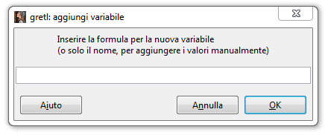
Calcolo della componente stagionale mista a errore SE
Aggiungere nuova variabile (RAPP) e scrivere RAPP=cons_bibite/ma_cons_bibite

Slide 6
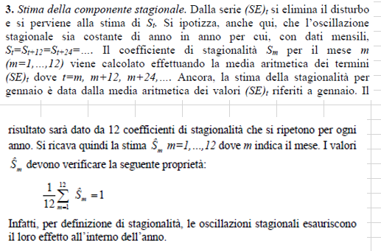
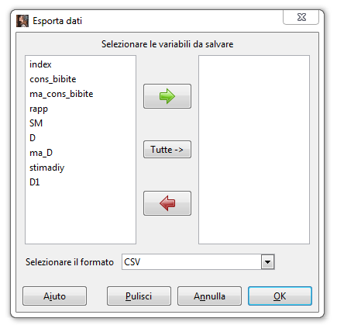
Stima della componente stagionale Sm
Meglio farlo su Excel
Esportare la variabile RAPP in excel, scegliendo gli opportuni valori (punto, virgola, aprire excel e caricare)
Produrre la serie della componente stagionale Sm e trasferirla di nuovo con un copia e incolla su GRETL (assicurarsi la compatibilità tra Excel e Gretl relativamente all’uso del punto e della virgola, eventualmente cambiare la lingua in pannello di controllo)

Slide 7
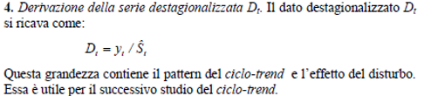
Stimare la serie destagionalizzata D
Definisci nuova variabile
D=cons_bibite/SM

Slide 8
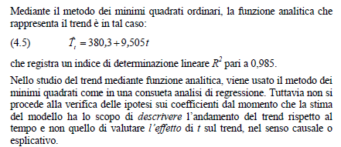
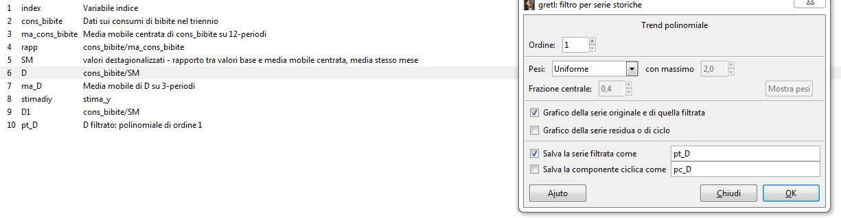
Stima del trend
Si può fare con la M3 o con una regressione lineare. In questo caso lo facciamo in questo secondo modo sulla serie destagionalizzata D
Salvare la serie, nome pT_D
Si potrebbero anche usare trend non lineare per ottenere fittaggi migliori

Slide 9
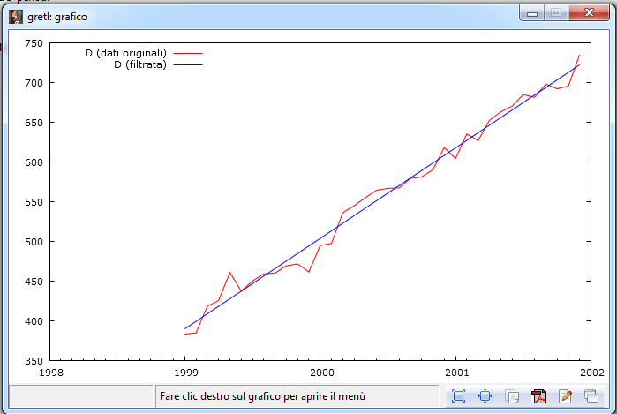
Risultato grafico

Slide 10

Stima della componente sistematica
Stima di y= SM*pt_D

Slide 11
Stima dell’errore
errore=cons_bibite - stimadi_y

Slide 12
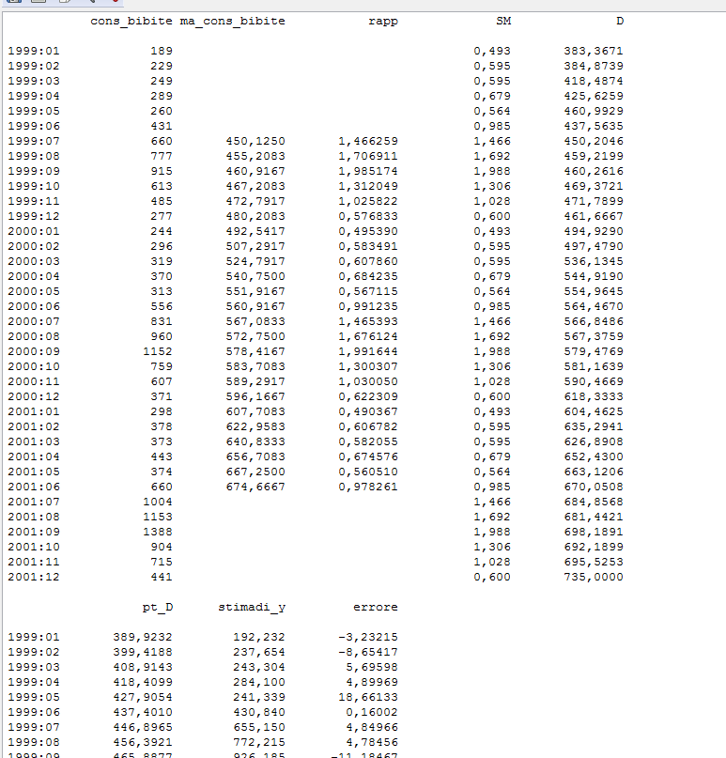
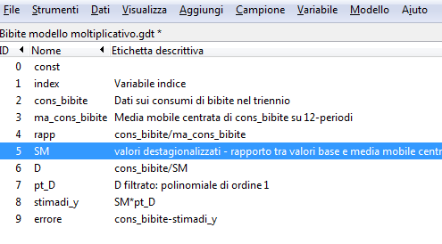
Risultati numerici
Stima di y= SM*pt_D
= componente stagionale* trend
Y= SM*pt_D+errore

Slide 13
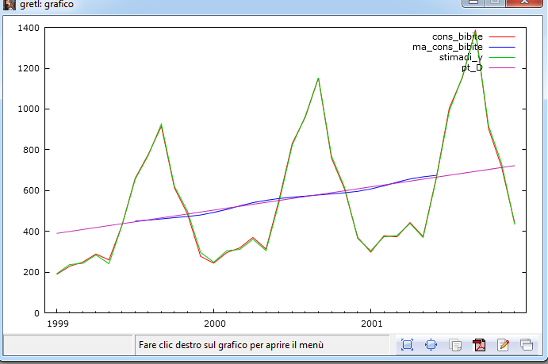
Rappresentazione grafica

Slide 14
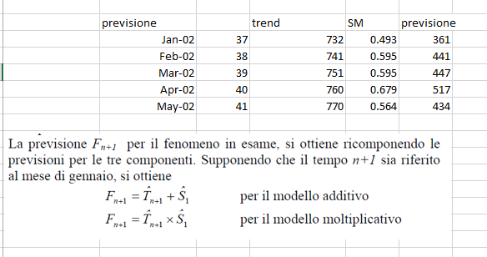
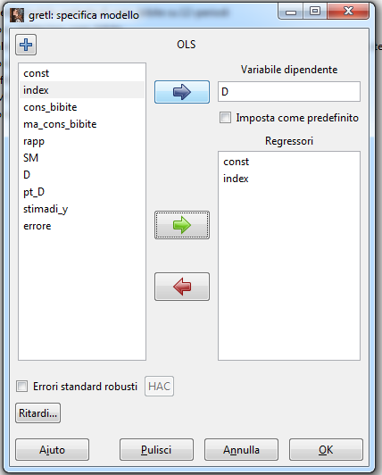
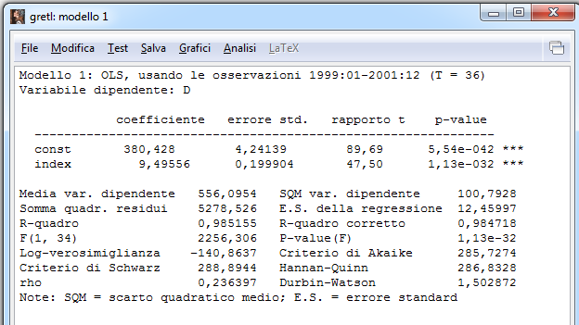
Previsione
La previsione deve tener conto del mese e dell’anno che si vuole prevedere.
Tutto sommato è più agevole in Excel.
  Per il mese, si prenda la componente stagionale mensile corrispondente al mese che si vuole prevedere
per il trend si estenda il trend al momento desiderato (37,38,….). Bisogna però disporre dell’equazione del trend (costante 380,428 e coefficiente 9,49556), facilmente ottenibile regredendo la serie destagionalizzata D sul trend.
Si noti che la previsione è solo di tipo puntuale. Non vengono indicati intervalli di confidenza perché non deriva da un modello econometrico con variabili stocastiche
Add observations, per fare la previsione

Slide 15
Riassunto dei passi effettuati (modello additivo Y=S*T*E
Caricamento della serie storica originaria in GRETL
Destagionalizzazione in GRETL (media mobile a 12, centrata)
Costruzione della serie stagionale (in Excel per i 36 mesi)
Caricamento della serie stagionale in GRETL
Calcolo della serie destagionalizzata D con GRETL (D=Y/S)
Stima del trend sulla base di D con GRETL (modello lineare)
Stima della serie (Y=D*T) e dell’errore
Previsione: stimo il trend per il futuro e ci aggiungo la componente stagionale (più facile in Excel)

Slide 16
Altro materiale

Slide 17
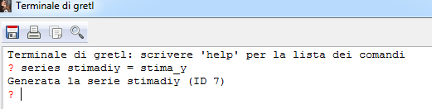
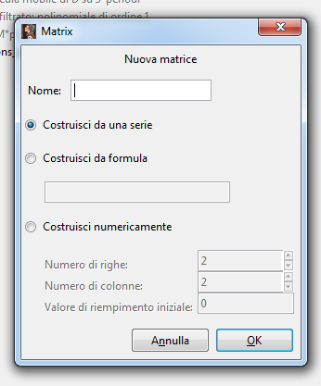
Note ulteriori: passare dallo spazio delle serie a quello delle matrici
Dalle matrici alle serie
Dalla serie alla matrice

